Slide 1
Dyma faint sydd wedi mynd ar
goll ym Mhrydain yn ystod y
flwyddyn ddiwethaf!
10,000,000
Beth?

Slide 2
Yswiriant
Ar beth fedrwch chi gael
yswiriant?

Slide 3
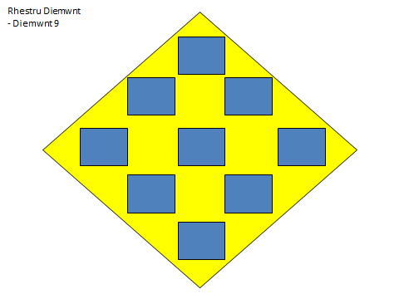
Pa mor bwysig yw yswiriant?
Gosodwch eich syniadau
mewn diemwnt naw!

Slide 4
Nod y Wers
adnabod gwahanol fathau
o gwestiynau darllen;
trafod gwahanol fathau o
gwestiynau darllen;
meddwl am y ffordd ydym
ni’n dysgu.

Slide 5

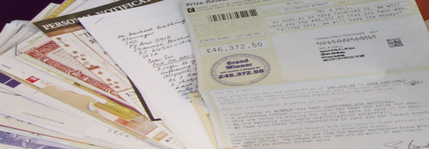


Mae yswiriant yn arwain at lawer o dwyllo. Rhybuddiodd dynes 82 oed o’r Coed Duon yng Ngwent iddi gael pobl yn cysylltu â hi yn cynnig yswiriant ar ei theledu Sky ond iddi roi manylion ei cherdyn banc. Ond doedd ganddi hi ddim Sky! Cafodd y twyllwyr eu carcharu.
Mae achosion wedi bod o bobl yn achosi damweiniau yn fwriadol er mwyn cael arian gan y cwmniau yswiriant drwy ddweud iddynt gael anafiadau drwg.
Mae rhai yn mynd yn llawer pellach, fel Arglwydd Brocket. Yng nghanol nawdegau’r ganrif ddiwethaf roedd o mewn dyled enfawr. Dywedodd wrth y cwmni yswiriant fod 3 o’i geir Ferrari ac un Masserati wedi’u dwyn. Roedden nhw’n werth tua £4.3 miliwn. Daethon nhw o hyd iddyn nhw wedi cael eu tynnu’n ddarnau a’u claddu o gwmpas ei gartref yn Neuadd Brocket.
Ffugio ei farwolaeth ei hun wnaeth John Darwin yn 2002. Wedi i’w
gŵr farw mewn damwain canŵ cafodd ei wraig £680,000 o arian
yswiriant. Bu Darwin a’i wraig yn byw yn fras, yn prynu tai, yn byw
dramor, cyn iddo gerdded i Swyddfa’r Heddlu yn 2007 yn dweud nad
oedd o’n cofio dim am y pum mlynedd cynt. Cafodd o a’i wraig eu carcharu.

Slide 6

Cwestiynau sy’n gofyn i chi chwilio am wybodaeth yn y darn.
Cwestiynau sy’n gofyn i chi ddeall yr hyn sy’n cael ei awgrymu yn y darn.
Cwestiynau y mae’n rhaid i chi gael gwybodaeth ychwanegol o’r tu allan i’r darn er mwyn gallu eu hateb.

Slide 7
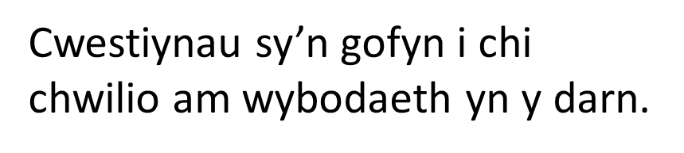
Gallan nhw ddefnyddio’r un geiriau e.e.
Pam bod twyllwyr yswiriant ceir yn dweud eu bod wedi cael anafiadau drwg?
neu newid y geiriau e.e.
Pam bod twyllwyr yswiriant ceir yn dweud eu bod wedi brifo?
Lluniwch gwestiynau piws!

Slide 8
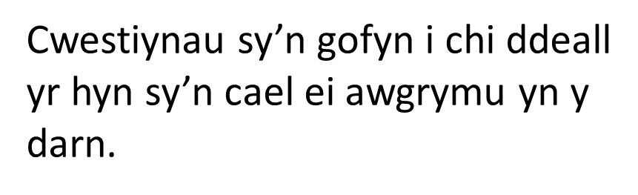
Gall ofyn am y cynnwys, am eiriau penodol neu am y darn cyfan.
Lluniwch gwestiynau gwyrdd!

Slide 9
Cwestiynau y mae’n rhaid i chi gael gwybodaeth ychwanegol o’r tu allan i’r darn er mwyn gallu eu hateb.
Gall fod yn gwestiynau am gynnwys, am ystyr geiriau neu am y ffordd mae’r darn wedi’i ysgrifennu.
Lluniwch gwestiynau glas!

Slide 10
Rhannwch y cwestiynau!
Hawdd?
Ceisiwch ateb y cwestiynau rŵan!

Slide 11
Grwpiau o 4 aelod

Slide 12
Sut benderfynoch chi ar ateb?

Slide 13
Pa fath o gwestiynau?

Slide 14
Dewiswch un cwestiwn.
Eglurwch eich proses ddysgu.

Slide 15

Dyma faint sydd wedi mynd ar
goll ym Mhrydain yn ystod y
flwyddyn ddiwethaf!
10,000,000
Beth?

